Slide 1
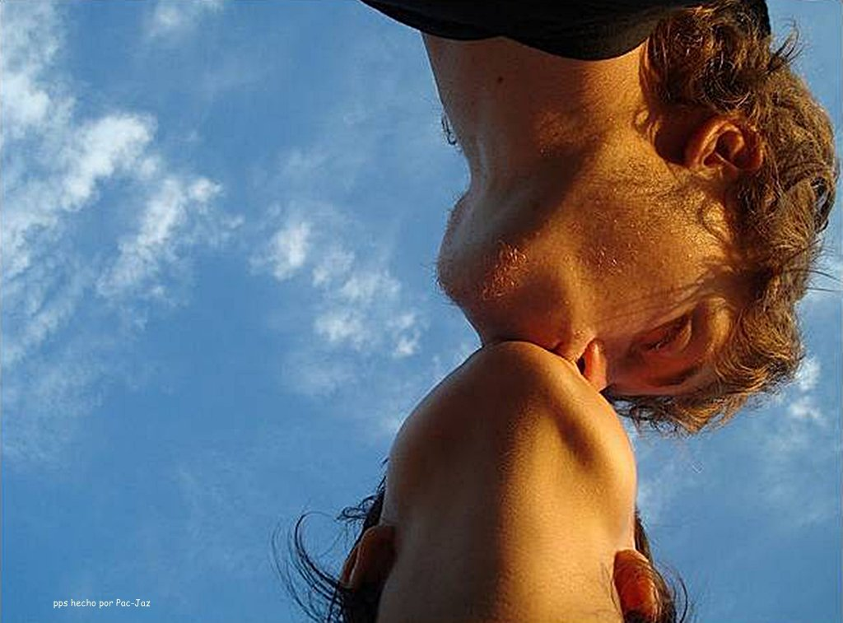
Nuestra
Historia

Slide 2
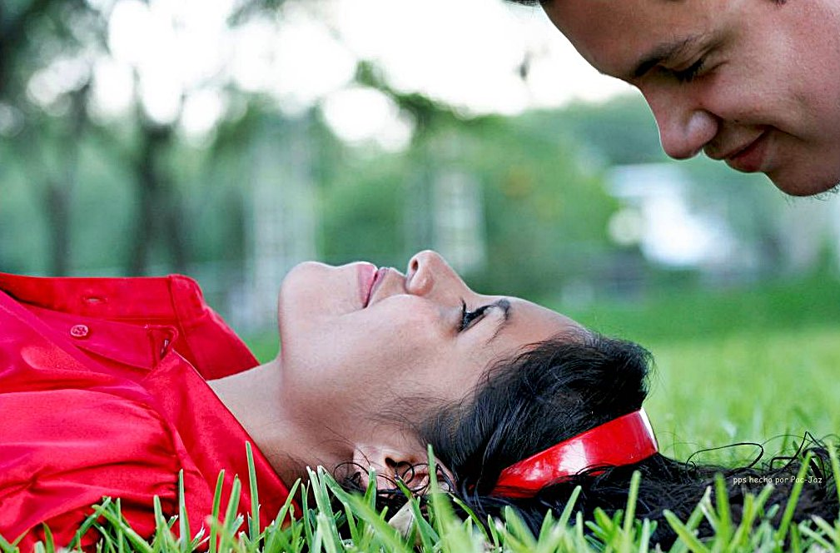
Con tu mirada en mi ser
desnudando mi alma

Slide 3
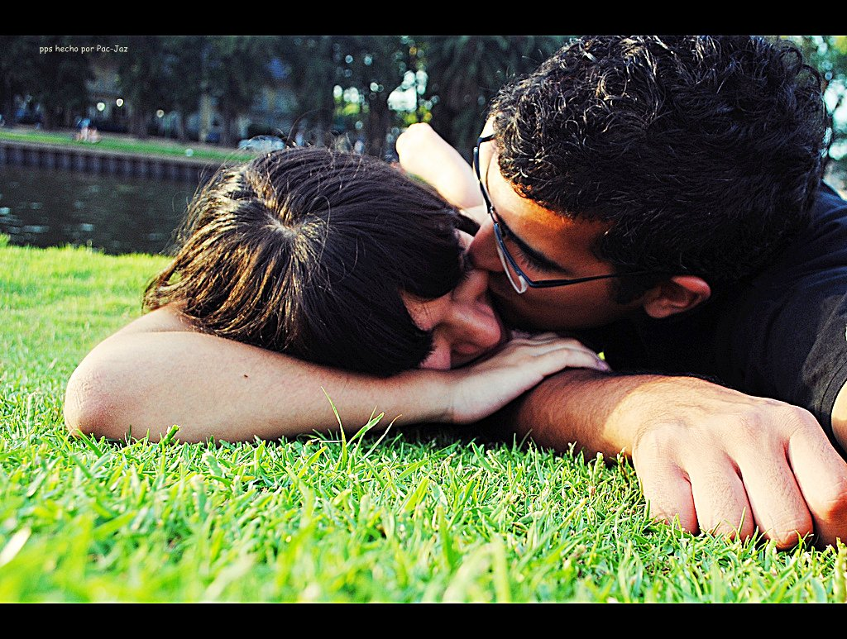
Cataratas de deseos
envuelven mis pensamientos
que juguetean con el sueño
de estar a tu lado por un momento

Slide 4
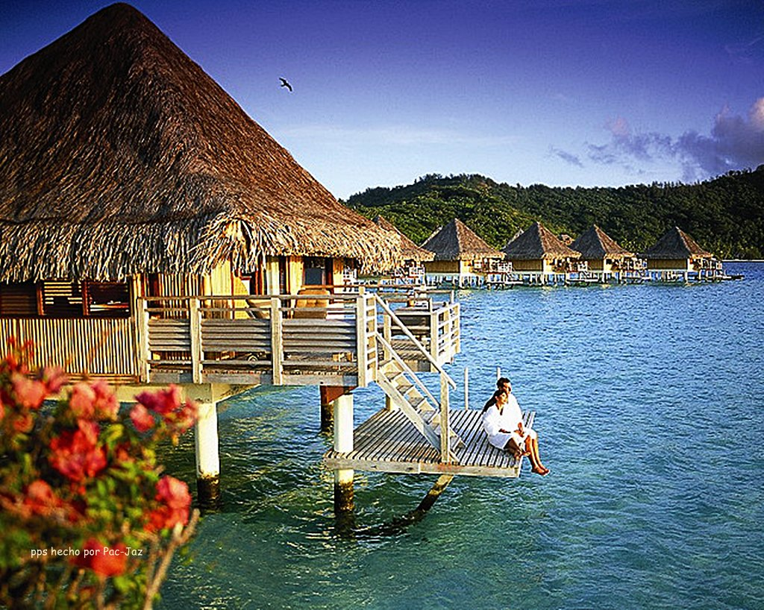
Tus palabras acarician
mis atardeceres conjurados
que destilan los aromas
de un amor desencontrado.

Slide 5
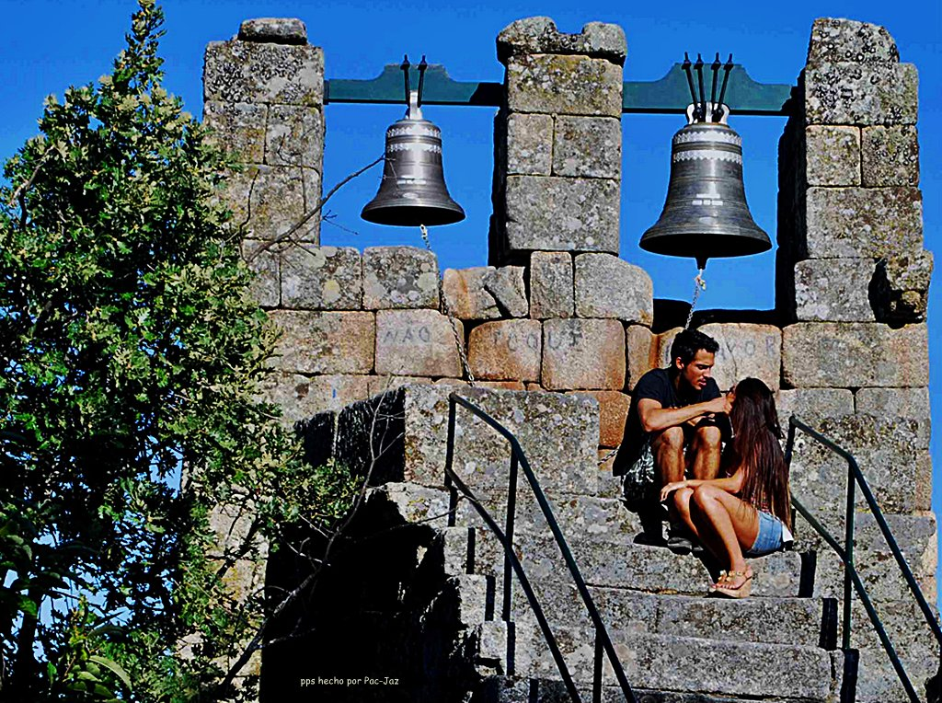
Que historia escribiríamos
si nos fuese permitido!!!

Slide 6
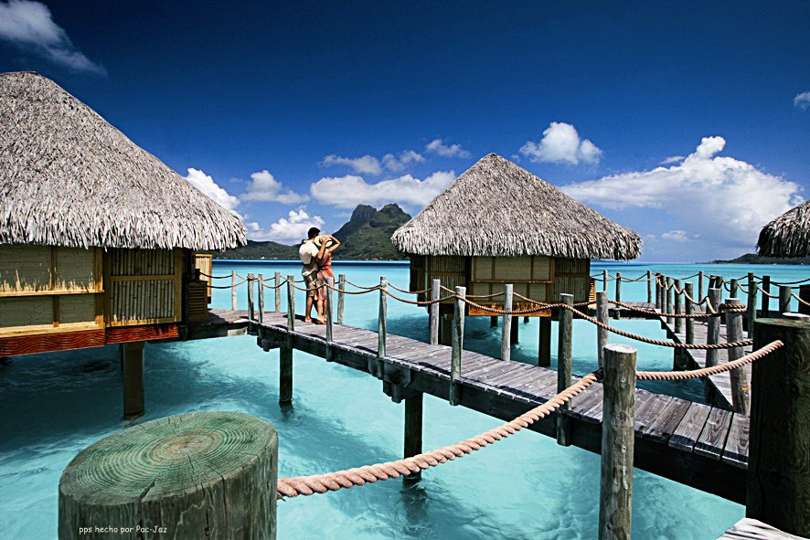
Quizás una en la que tu y yo
estuviéramos juntos,
o quizás simplemente
dejaríamos que el horizonte nos encuentre

Slide 7
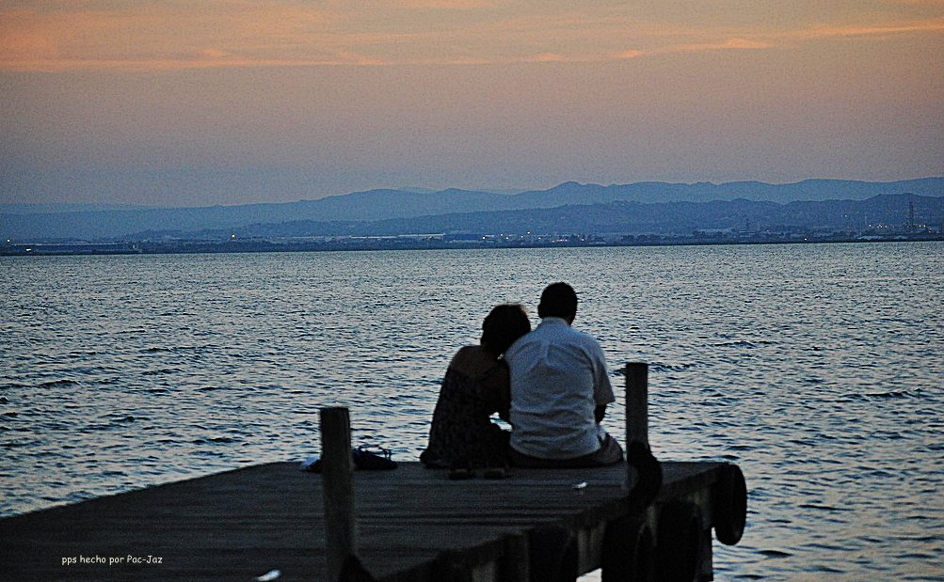
Envueltos en su desnudez
de crepúsculos y amaneceres
hasta agotar ,los días,
los meses, los años!!!!

Slide 8
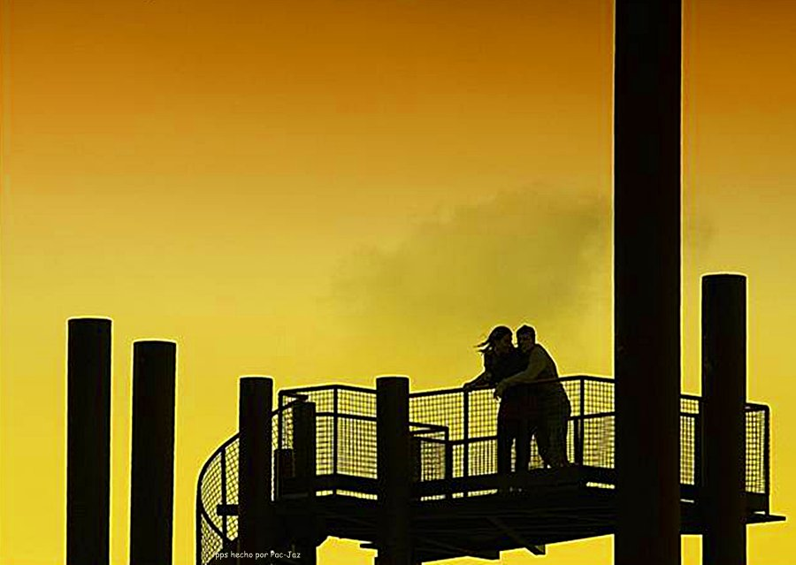
Y amarnos hasta el final que nunca llegaría

Slide 9
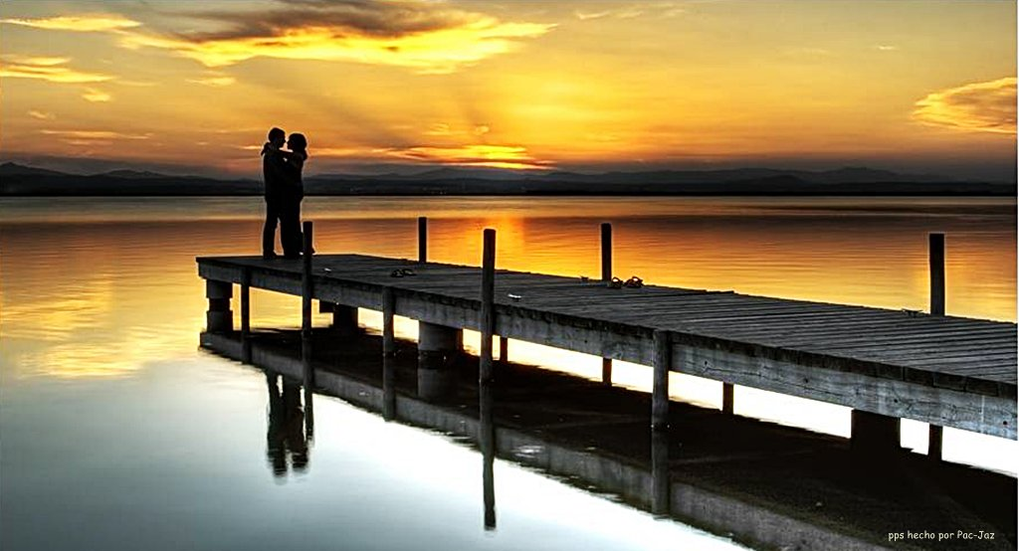
Porque adelante siempre...
Un horizonte hay!!!!!

Slide 10
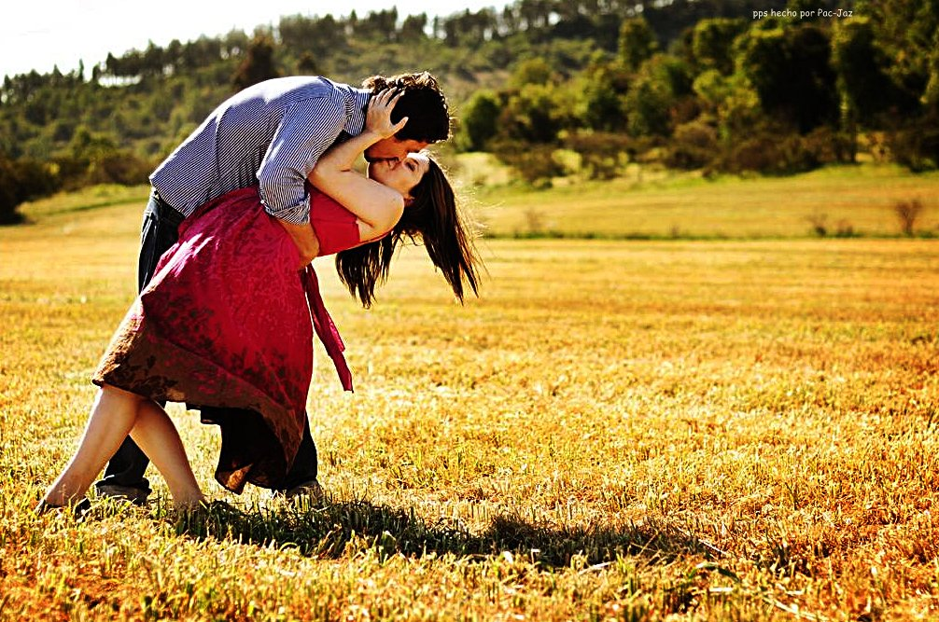
Francisco del Olmo-Jazmín

Slide 11

Nuestra historia
Con tu mirada en mi ser
desnudando mi alma
cataratas de deseos
envuelven mis pensamientos
que juguetean con el sueño
de estar a tu lado por un momento.
Tus palabras acarician
mis atardeceres conjurados
que destilan los aromas
de un amor desencontrado.
Que historia escribiríamos
si nos fuese permitido!!!
Quizás una en la que tu y yo
estuviéramos juntos,
o quizás simplemente
dejaríamos que el horizonte
nos encuentre.
Envueltos en su desnudez
de crepúsculos y amaneceres
hasta agotar ,los días,
los meses, los años!!!!
Y amarnos hasta el final
que nunca llegaría,
porque adelante siempre...
Un horizonte hay!!!!!

Slide 12



Accede a la sección que desees desde aquí:
Propia Creación
De la Red
Dedicatorias | Eróticos | Fechas Especiales
Graciosos | Historia y Arte | Lugares
Naturaleza y Ciencias | Política | Reflexión
Salud | Románticos | Religiosos
Dedicatorias | Eróticos | Fechas Especiales
Graciosos | Historia y Arte | Lugares
Naturaleza y Ciencias | Política | Reflexión
Salud | Románticos | Religiosos
Si deseas recibir pps periódicamente en tu correo electrónico subscríbete aquí:

